Slide 1
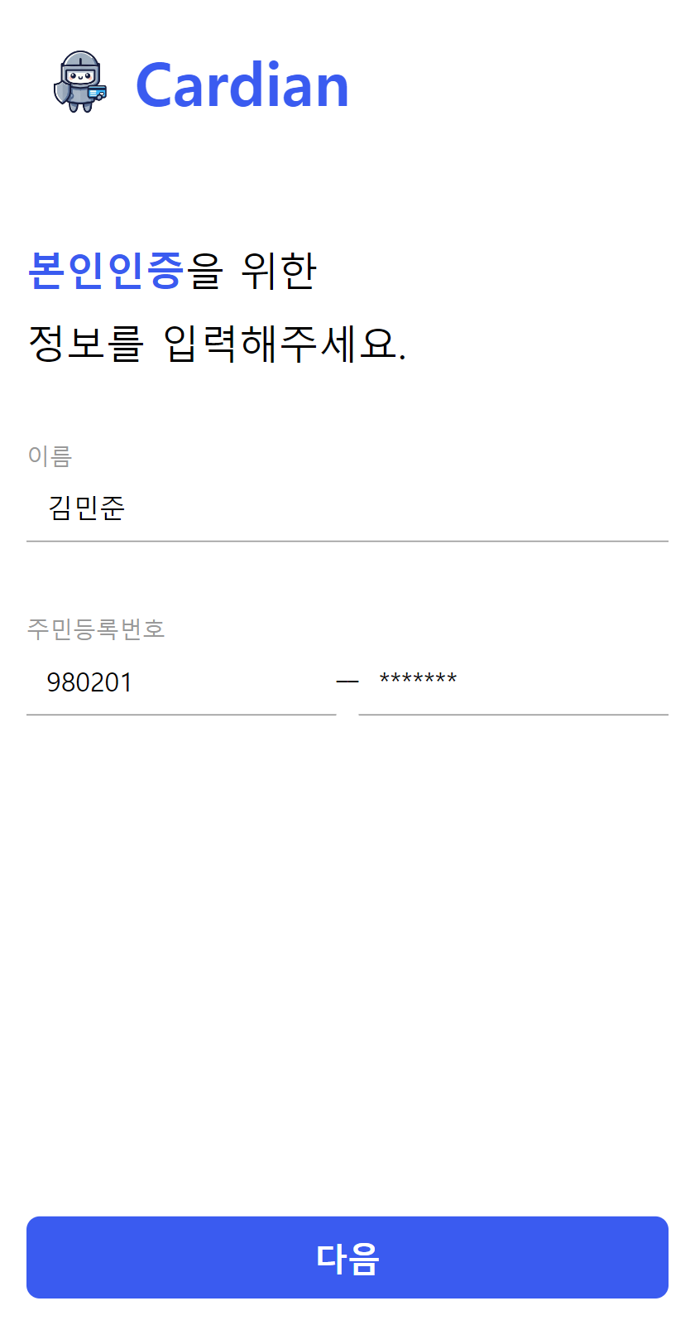
클릭하여 이름을 입력합니다.
클릭하여 주민등록번호를 입력합니다.
클릭하여 로그인 다음 스텝으로 이동합니다.

Slide 2
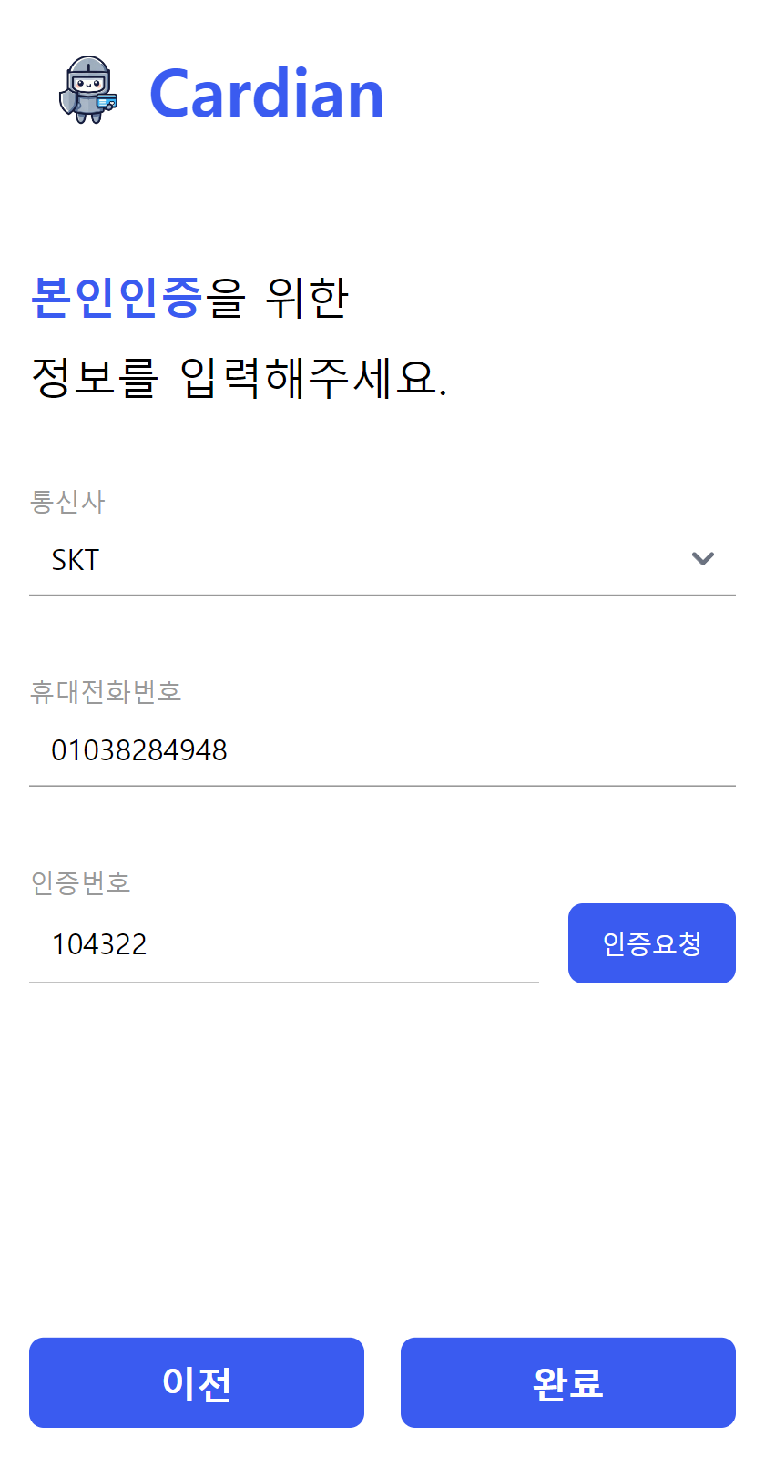
토글을 클릭하여 통신사를 선택합니다.
클릭하여 휴대전화번호를 입력합니다.
인증요청을 클릭해 인증번호를 받은 후 입력합니다.
클릭하면 로그인 첫 번째 스텝부터 다시 할 수 있습니다.
클릭하여 로그인을 완료합니다.

Slide 3
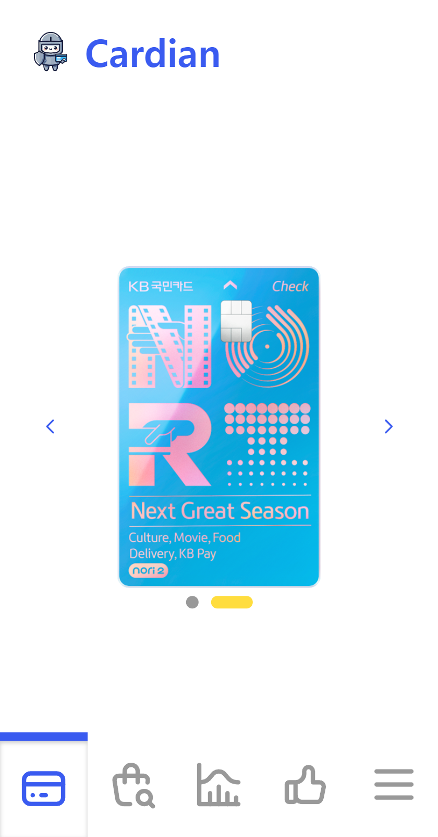
카드 이미지를 클릭하면, 카드 이용내역과 혜택을 볼 수 있는 카드 상세페이지로이동합니다.
화살표 클릭 시,
내가 소유한 다른 카드가 보입니다.

Slide 4
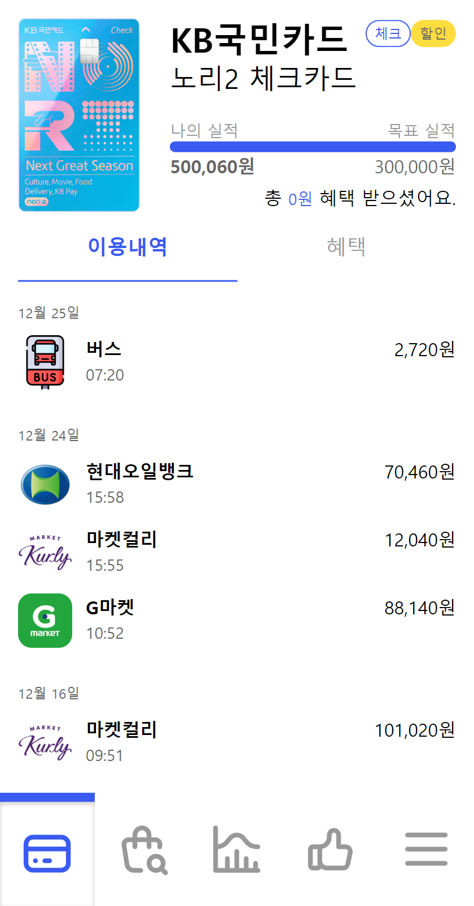
카드의 사진, 카드사 이름, 카드 이름, 카드 종류, 혜택을 받을 수 있는 실적 금액과 당월 사용한 실적 금액 그리고 해당 카드를 통해 받은 혜택 누적액이 보여집니다.
해당 카드의 이용내역이 보여집니다.
결제 일시와 사용처 이미지, 사용처 이름 그리고 결제 금액이 최신순으로 보여집니다.

Slide 5
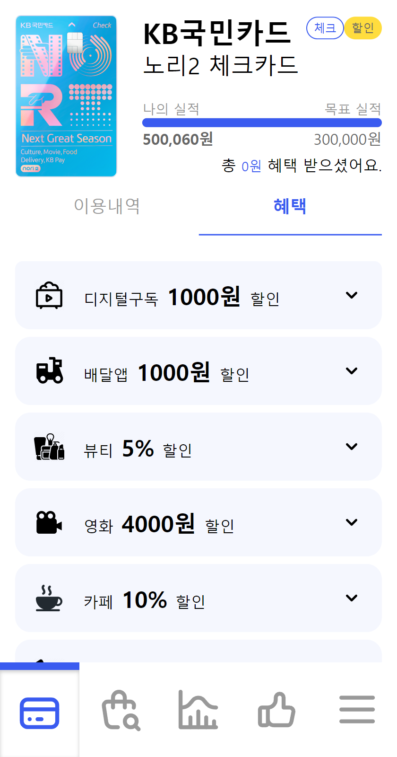
해당 카드의 혜택 리스트가 보여집니다.
혜택 받을 수 있는 카테고리별로 어떤 혜택을 받을 수 있는지가 보여집니다.

Slide 6
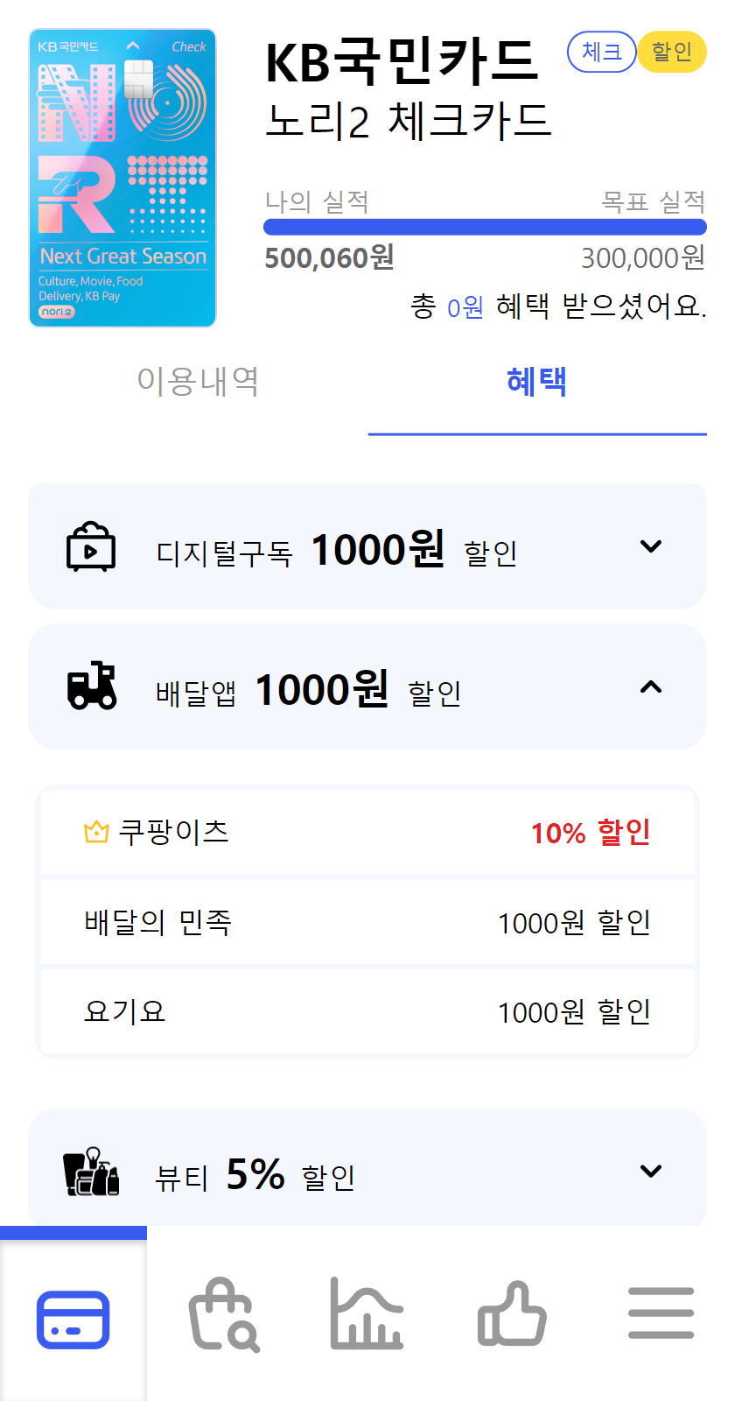
특정 혜택 카테고리를 선택하면 세부 혜택 내역이 보여집니다.
해당 카테고리에 일괄적으로 적용되는 혜택이 아닌 예외혜택은 왕관 아이콘과 함께 빨간색 글씨로 강조 표시됩니다.

Slide 7
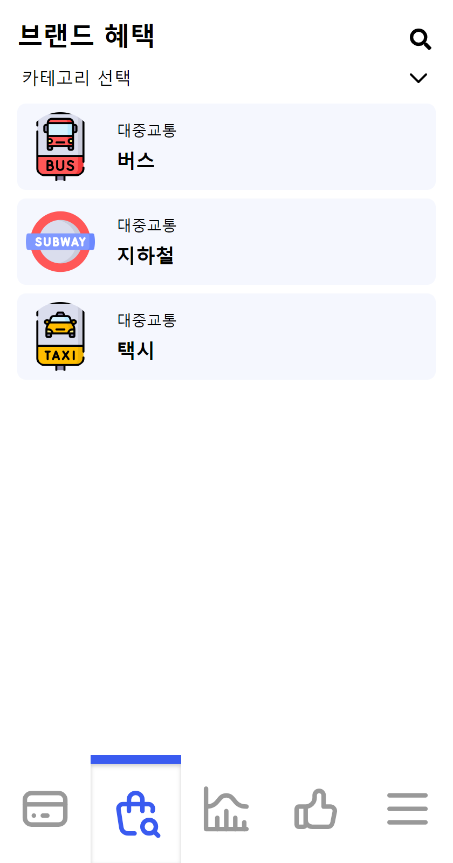
매장 별 혜택 검색
돋보기 아이콘을 클릭하면 검색 창이 활성화됩니다.
아래 화살표 아이콘을 클릭하면 카테고리 메뉴가
활성화됩니다.
박스를 클릭하면 해당 매장의 추천 카드를 조회할 수 있습니다.

Slide 8
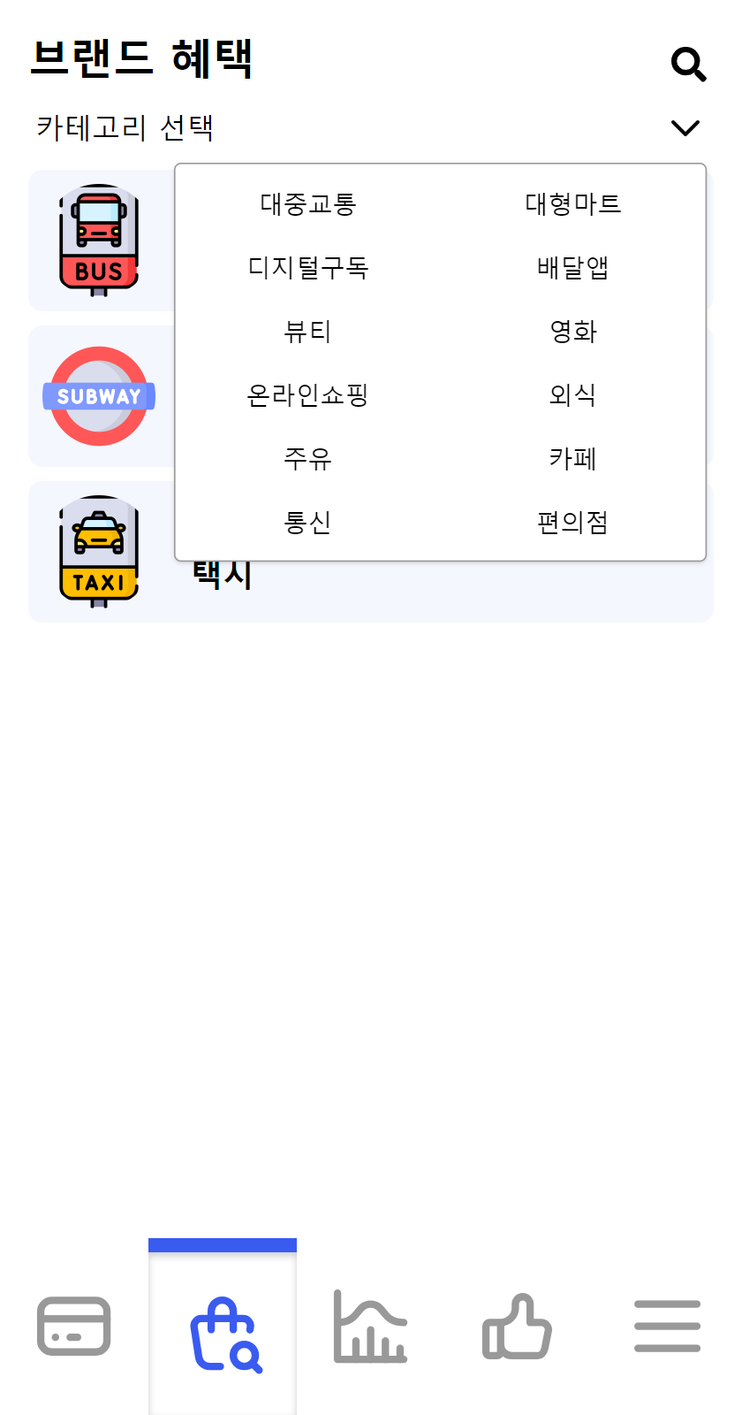
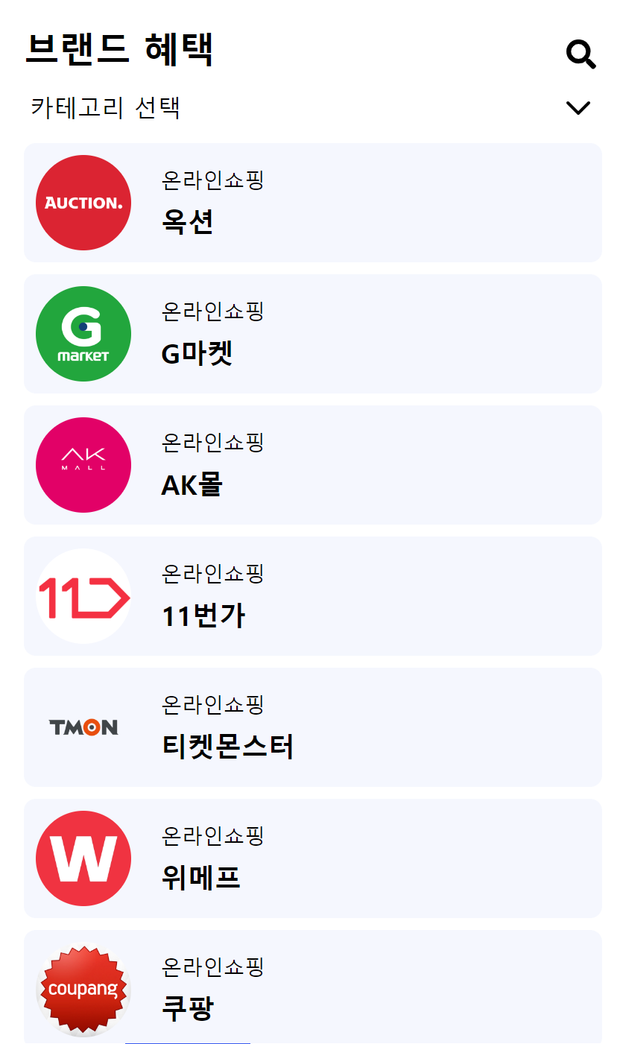
카테고리 명을 클릭하면 해당 카테고리에 속하는
매장의 리스트를 조회할 수 있습니다.
클릭 시

Slide 9
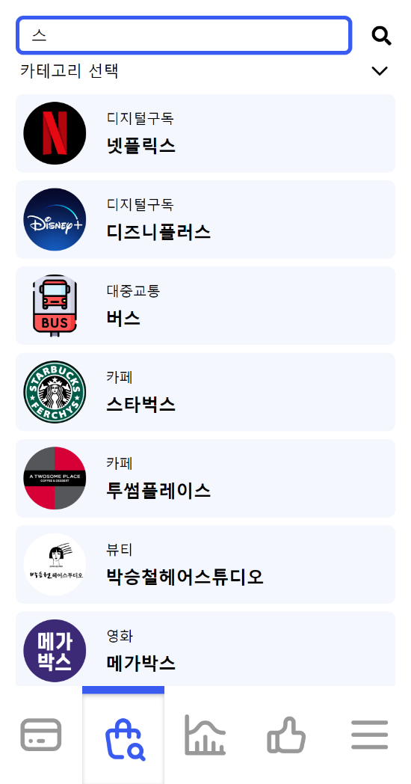
해당 버튼을 클릭하여 검색창을 활성화 시킬 수 있습니다.
원하는 검색어를 입력하여 검색어에 해당하는 제휴사 목록을 확인 가능합니다.
검색 결과로 나온 목록 중 특정 제휴사를 클릭할 시
내 카드 중 해당 제휴사에서 혜택을 받을 수 있는 카드 목록을 확인하는 페이지로 이동합니다.

Slide 10
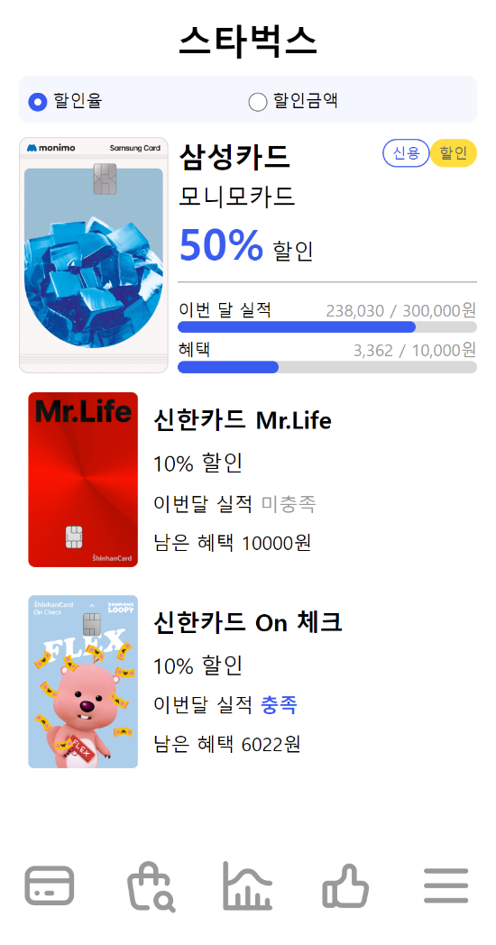
내 카드 중 할인종류가 할인율과 할인금액인 것으로 분류하여 확인 가능합니다.
카드 이미지를 클릭 시 카드 상세페이지로 이동합니다.

Slide 11
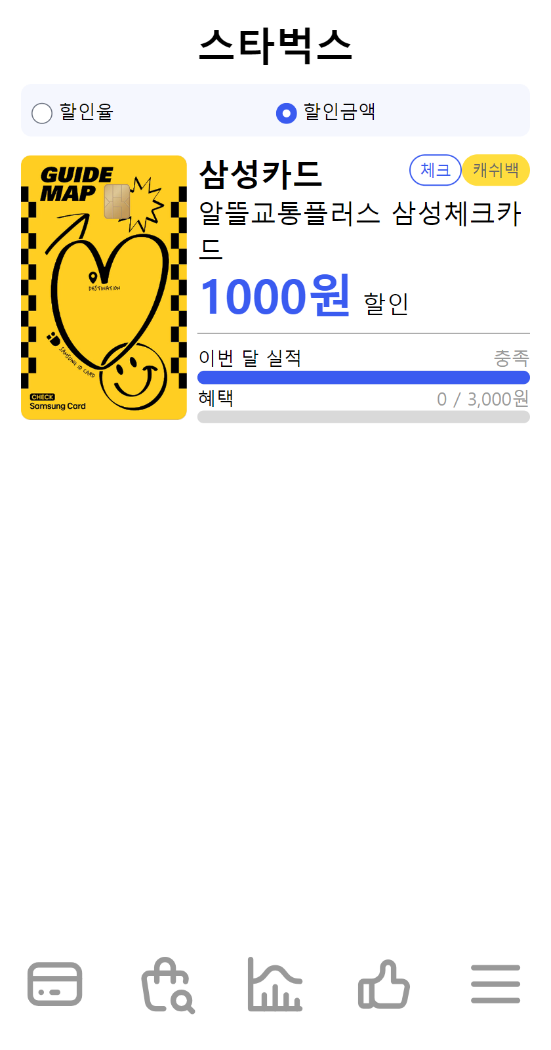
내 카드 중 할인종류가 할인율과 할인금액인 것으로 분류하여 확인 가능합니다.
카드 이미지를 클릭 시 카드 상세페이지로 이동합니다.

Slide 12
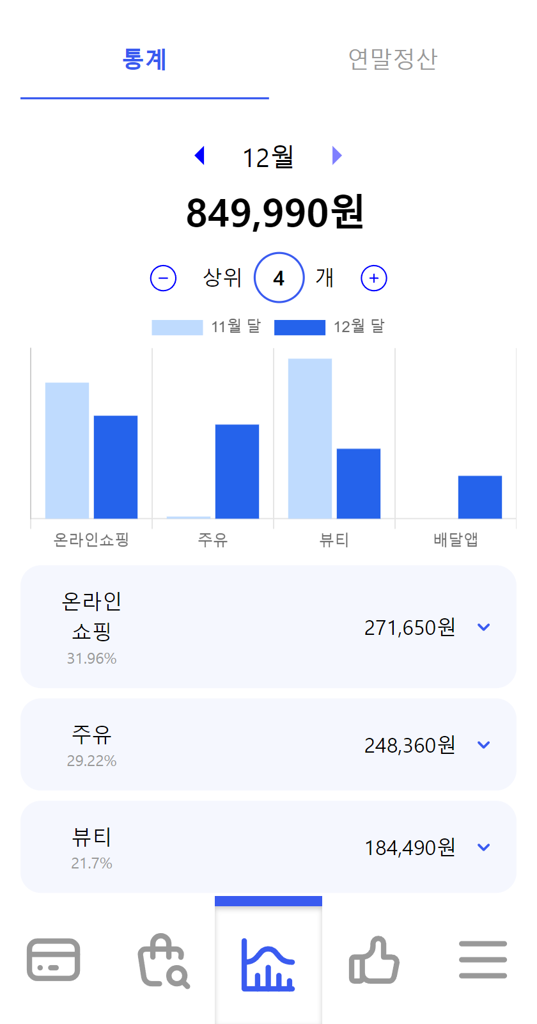
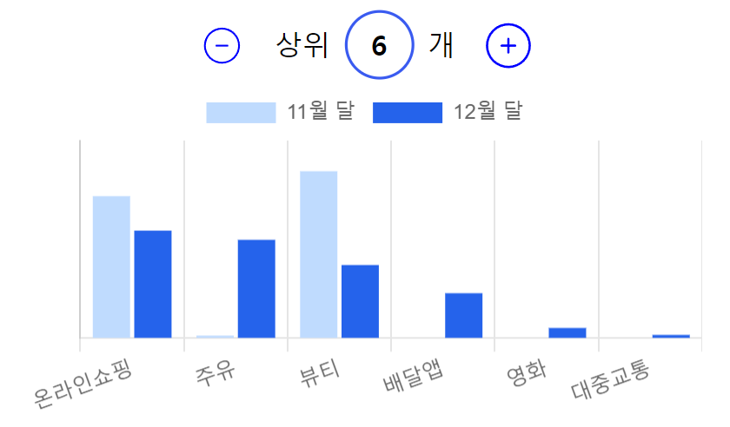
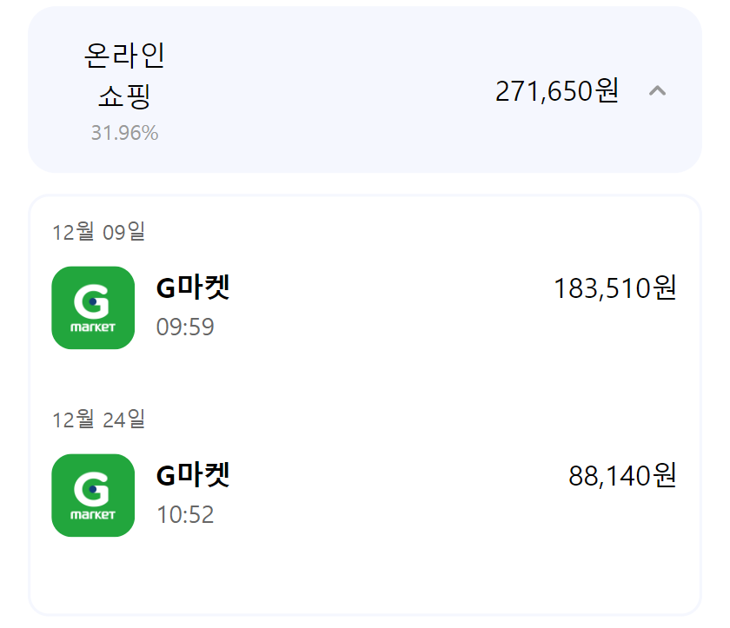
클릭 시
클릭 시,
그래프에 보일 이용 내역이 가장 많은 상위 카테고리 개수가 변경됩니다.
클릭 시
클릭 시,
각 카테고리별 이용내역이 보입니다.

Slide 13
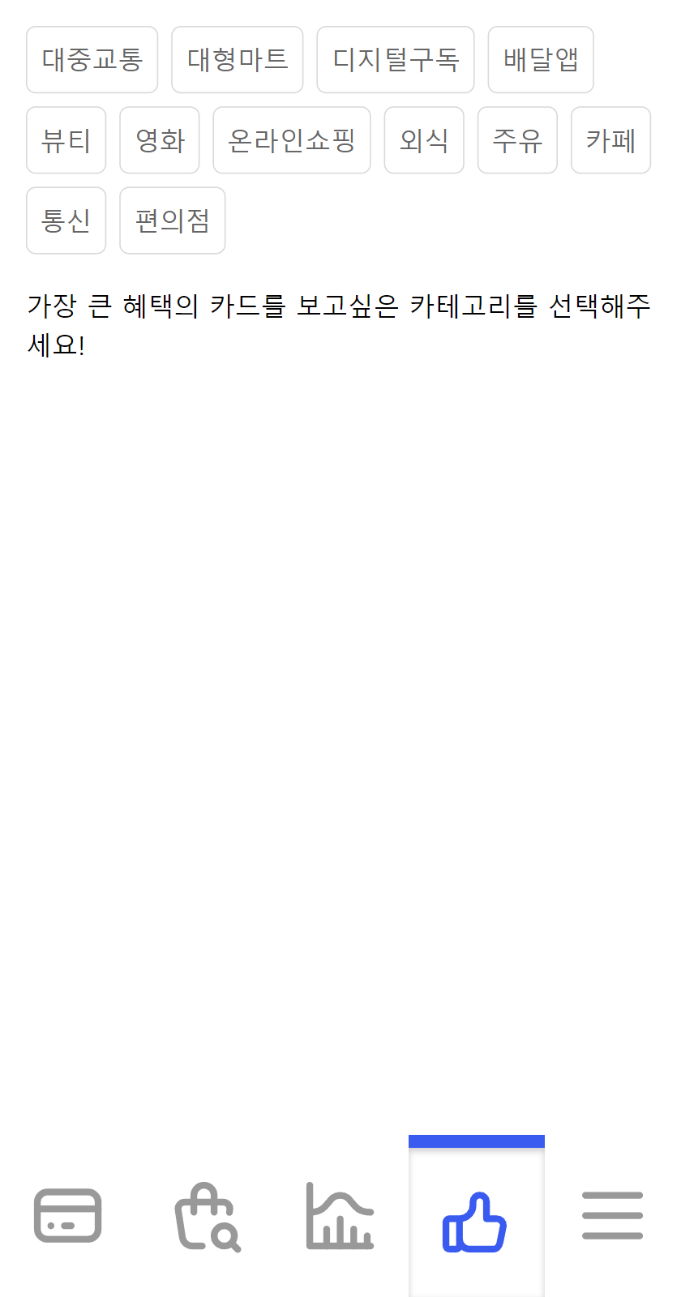
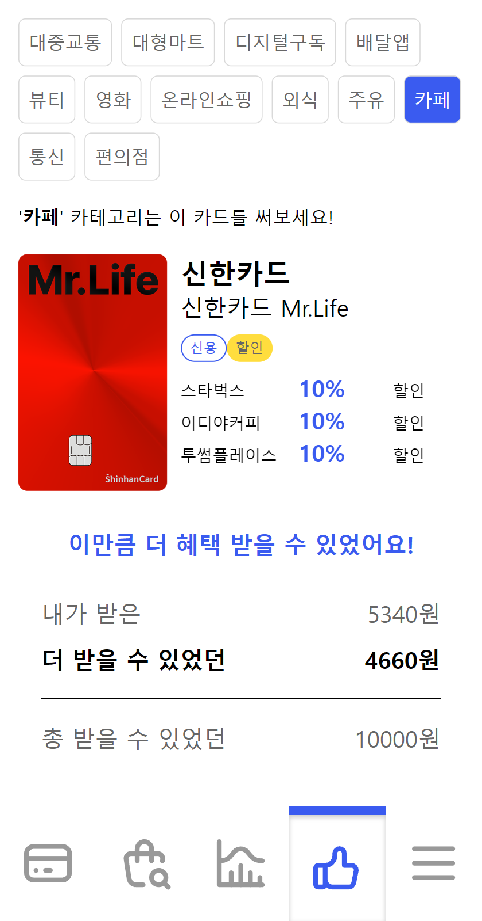
클릭 시,
카테고리에 대한 본인 소유의
추천 카드를 볼 수 있습니다.
해당 카테고리에 속한
매장별 혜택들을 볼 수 있습니다.
해당 카테고리에서
내가 받은 혜택,
추천 카드를 사용했을 시 더 받을 수 있었던 혜택,
총 받을 수 있었던 혜택을 볼 수 있습니다.

Slide 14
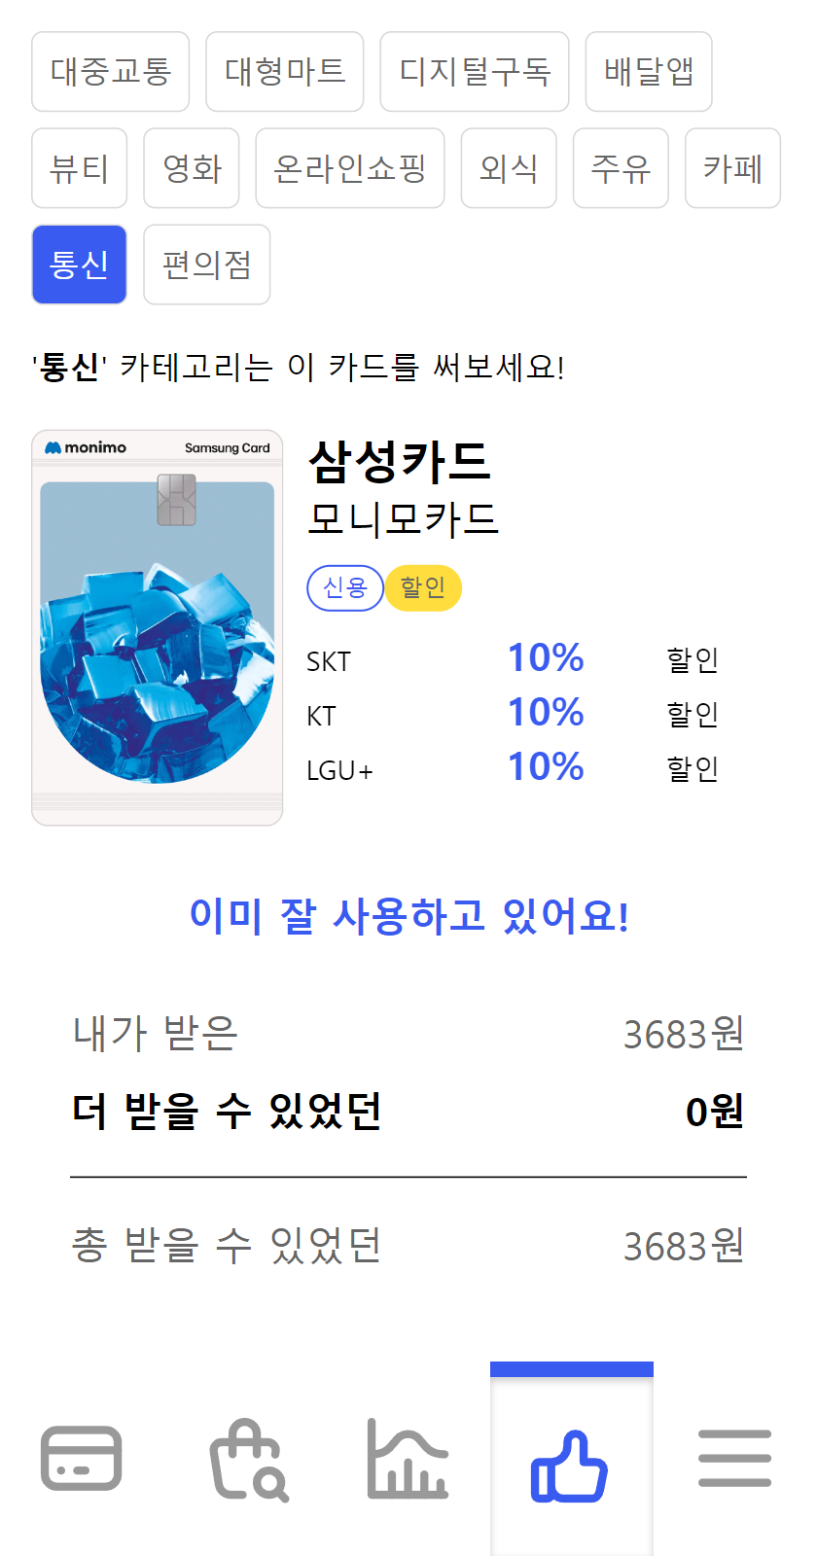
특정 카테고리 버튼을 클릭하면,
카테고리에 대한 본인 소유의
추천 카드를 볼 수 있습니다.
해당 카테고리에 속한
매장별 혜택들을 볼 수 있습니다.
이미 최대 혜택을 받고 있을 경우
해당 문구가 보여집니다.

Slide 15
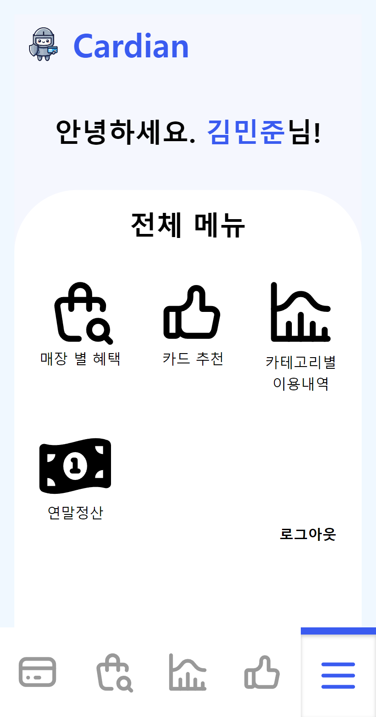
로그인한 사용자의 이름을 확인할 수 있습니다.
클릭하면 매장별 혜택 탭으로 이동합니다.
클릭하면 카테고리별 이용내역 탭으로 이동합니다.
클릭하면 카드 추천 탭으로 이동합니다.
클릭하면 연말정산 탭으로 이동합니다.
클릭하면 로그아웃이 되고 로그인 페이지로 이동합니다.

